Slide 1


Indicadores y KPIs para la gestión sostenible del turismo cultural
Proyecto BODAH
Fundación Santa María la Real
Mario Tena

Slide 2
Paquete de Trabajo 4 /
Desarrollo de Conocimiento y Estrategia transnacional
Contenidos
      Cronograma
      Contexto
      Diseño del sistema de indicadores
      Marco estratégico
      Estructura del sistema
      Resultados del sistema

Slide 3
Paquete de Trabajo 4 /
Desarrollo de Conocimiento y Estrategia transnacional
Cronograma
Nº | Actividad | Responsable | Inicio | Final
4.2 | Protocolo de Mediciones | Fundación Santa María La Real del Patrimonio Histórico | 04-2019 / 11 -2019 | 10-2019 / 07 -2020
Nº | Entregable | Final
4.2 | Manual Técnico para la Recogida de Datos | 10-2019 / 07 -2020

Slide 4


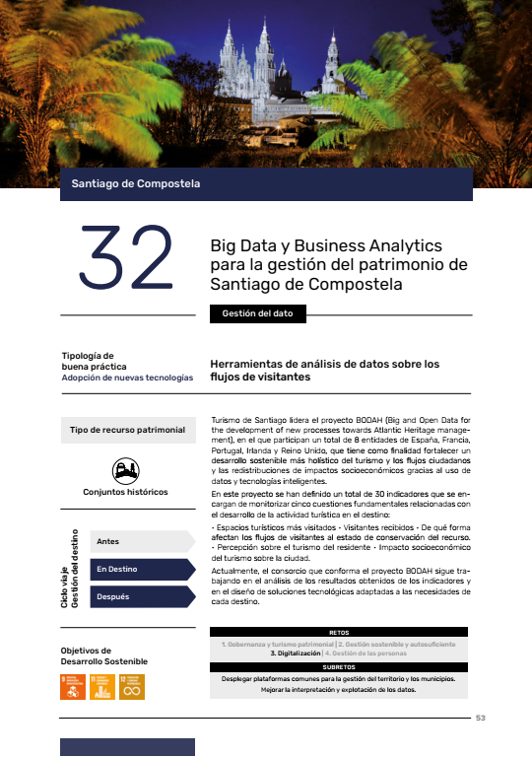
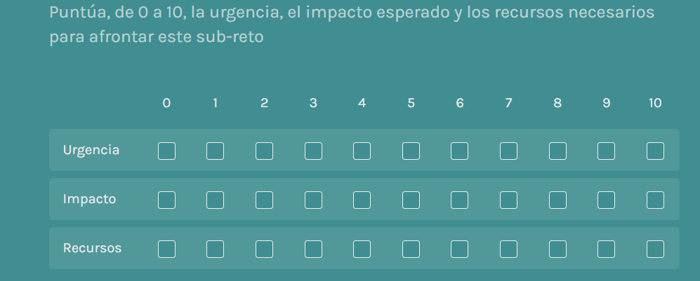
Retos para el Turismo Patrimonial
Contexto
Consenso
Urgencia
Impacto
Recursos
24 entidades públicas
Distinta dimensión
Distinta tipología de destino
Distinta naturaleza jurídica
Distinto alcance territorial

Slide 5
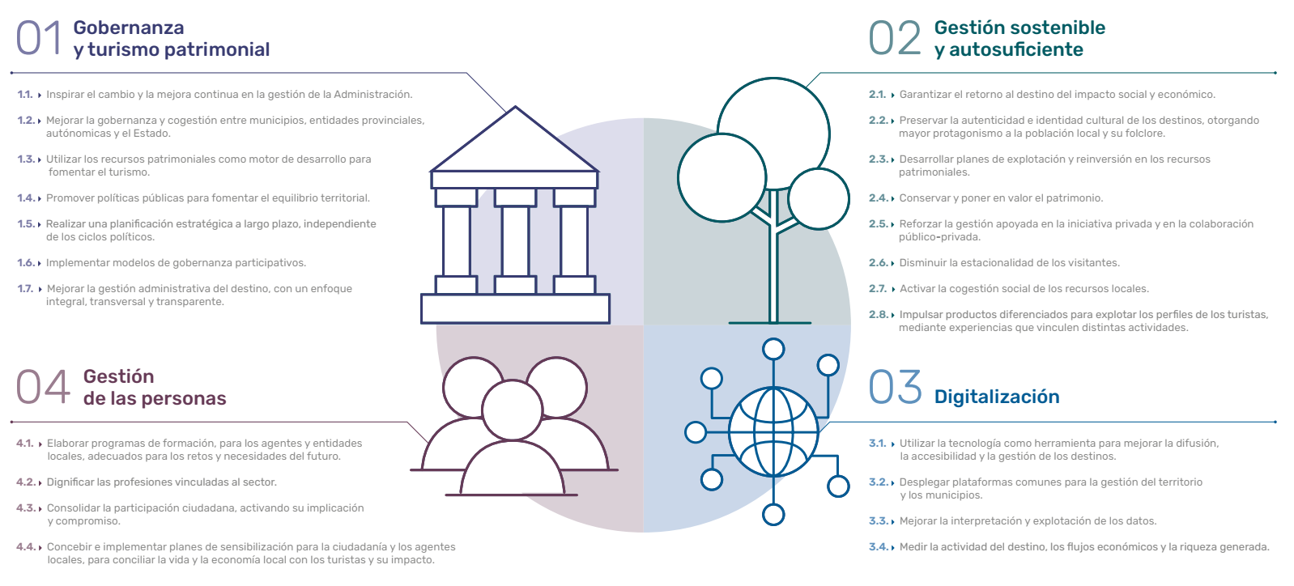
Retos para el Turismo Patrimonial
Contexto

Slide 6
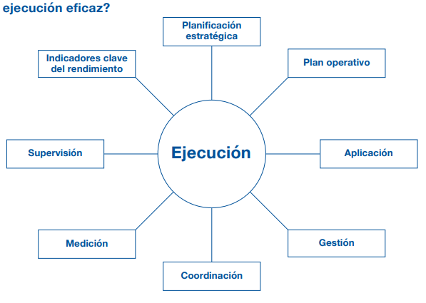
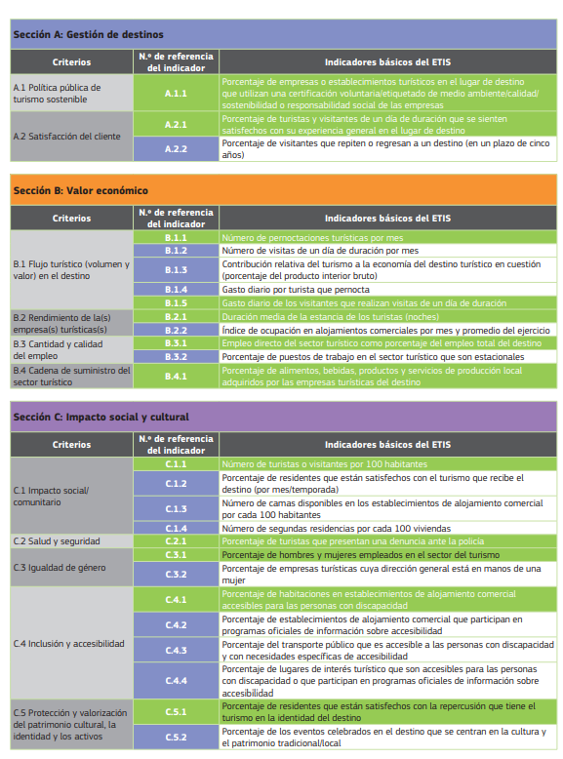
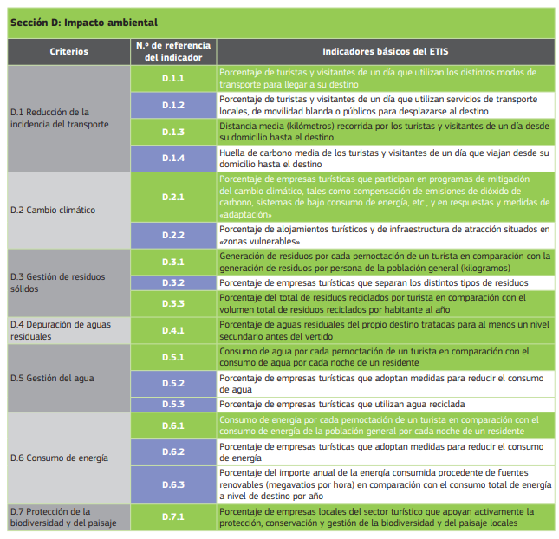
Sistema de indicadores
Contexto
Sistema Europeo de Indicadores Turísticos para destinos sostenibles:
        1) Gestión de destinos
        2) Incidencia social y cultural
Directrices OMT para fortalecimiento Organizaciones Gestión de Destinos
        3) Valor económico
        4) Impacto ambiental

Slide 7
Diseño del sistema de indicadores
Objetivos
El propósito es incorporar un sistema de indicadores que permita disponer de información relevante sobre los antecedentes, el comportamiento, las características y el impacto de esta saturación.
La aplicación de este sistema debe permitirnos predecir, en tiempo real, y obtener un alcance de los efectos de esta saturación en un edificio, espacio o en áreas patrimoniales predefinidas.
El sistema BODAH, por tanto, debe generar información relevante para reforzar las acciones y la toma de decisiones para una gestión sostenible del patrimonio a través del control de la saturación turística y sus efectos.

Slide 8




Diseño del sistema de indicadores
Áreas
Gestión del destino
Impacto social y cultural
indicadores
Valor económico
Impacto ambiental

Slide 9
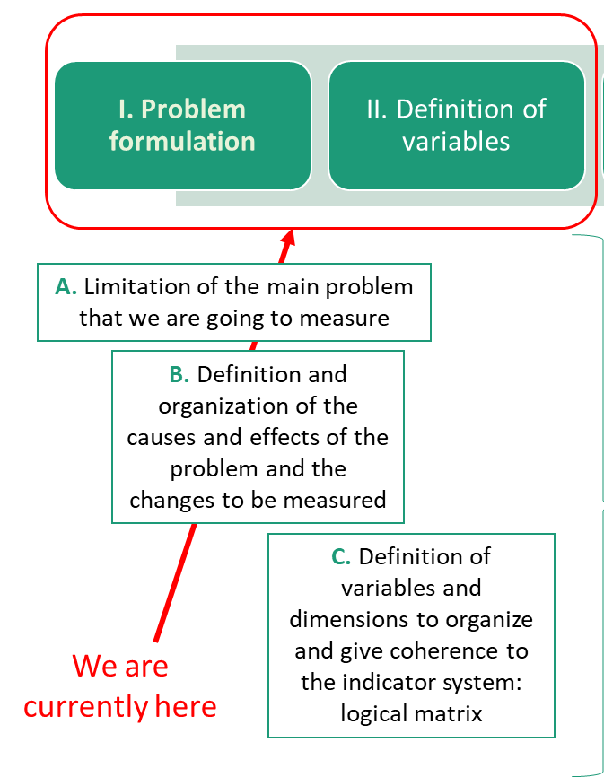
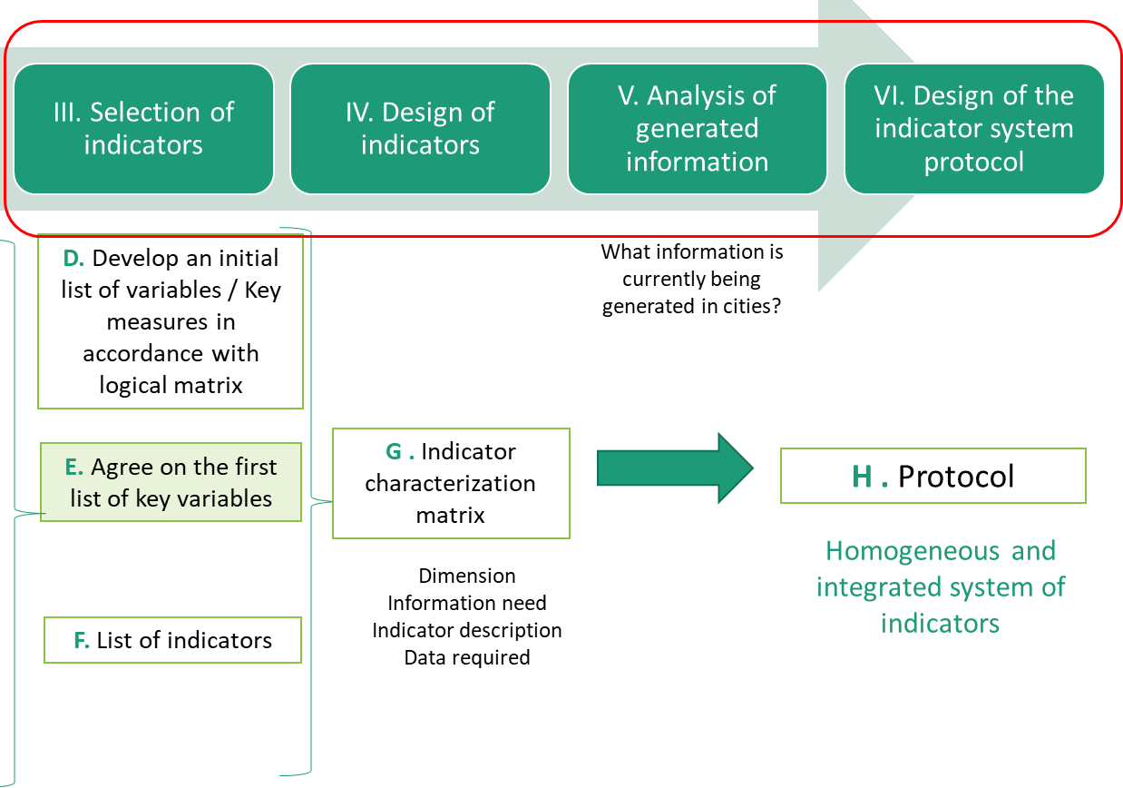
Diseño del sistema de indicadores
Fases

Slide 10
Diseño del sistema de indicadores
Investigación
BODAH – Diciembre 2019
Encuesta para recoger diferentes puntos de vista sobre la elaboración de indicadores del proyecto y el protocolo de medición.
¿Cuál es su visión sobre los indicadores que tenemos que desarrollar y medir en el proyecto?
¿Cuáles cree que son los principales problemas relacionados con el turismo de masas?
¿Qué variables e indicadores se están midiendo actualmente en su región? ¿Por qué? ¿Cómo se organizan jerárquicamente?
Vinculado al objetivo del proyecto. ¿Qué tipo de datos adicionales cree que sería necesario recopilar? Clasifíquelos en indicadores de “tiempo real”, indicadores estratégicos o de largo plazo.
¿El sistema de indicadores debe ser capaz de estimar la rentabilidad económica asociada a su aplicación?

Slide 11
¿Qué medir?
Datos básicos para definir la saturación
Densidad: Información sobre el número de turistas, dónde y cuánto tiempo están en los diferentes itinerarios de edificios y núcleos patrimoniales. Índice de saturación basado en densidad de personas por área y escala de saturación.
Flujo: La caracterización del flujo-itinerario define, no sólo una fotografía fija del comportamiento del turista, sino también una escena en movimiento de la densidad de personas en los espacios monitorizados.
Percepción: Medida subjetiva de saturación relacionada con la percepción de los usuarios (turistas y residentes).
Cambios: Cambios en los efectos provocados por los episodios de saturación, que nos permite realizar un seguimiento de la evolución global del problema.

Slide 12
¿Cómo medir?
Medir en destinos culturales
Se considera necesario que el sistema incorpore datos de caracterización estructurales del conjunto de elementos que integran la gestión del destino, de aquellos que puedan condicionar el análisis e interpretación de los datos según las distintas formas de gestión turística de cada ciudad, al menos en los siguientes niveles:
Caracterización de reservas y tipos de recorridos por espacios patrimoniales: Sistema de paquetes turísticos, reservas e itinerarios.
Datos de caracterización de espacios patrimoniales: edificio, centro histórico.
Datos de caracterización turística.
Datos económicos.
Datos históricos sobre el volumen e impacto del turismo en la ciudad.

Slide 13
Diseño del sistema de indicadores
Causas - Efectos

Slide 14
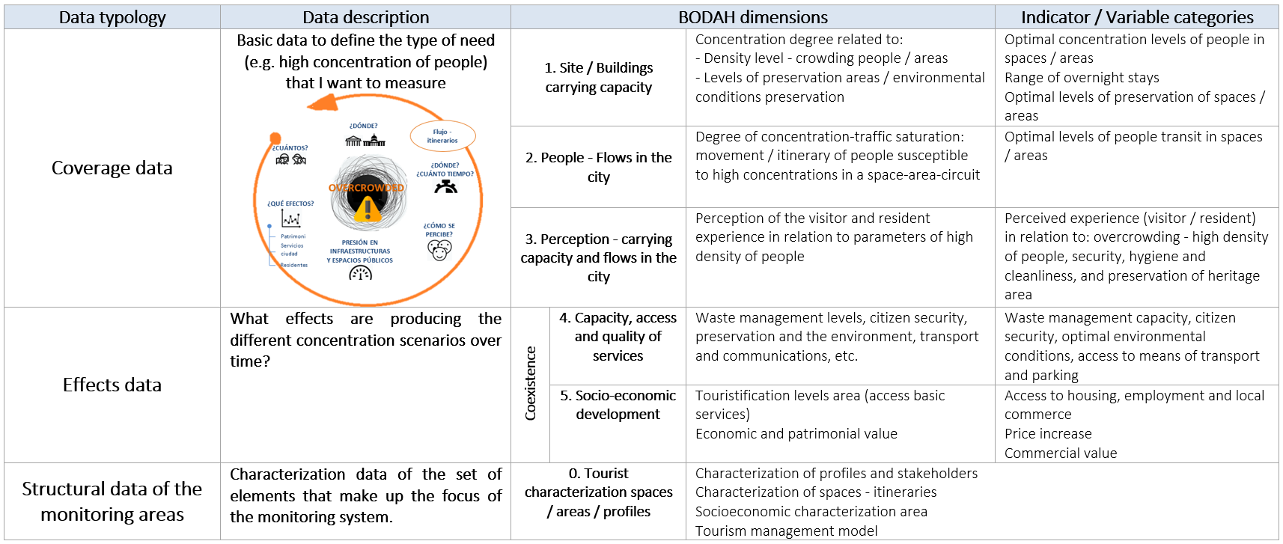
Marco estratégico del sistema
Dimensiones del sistema

Slide 15
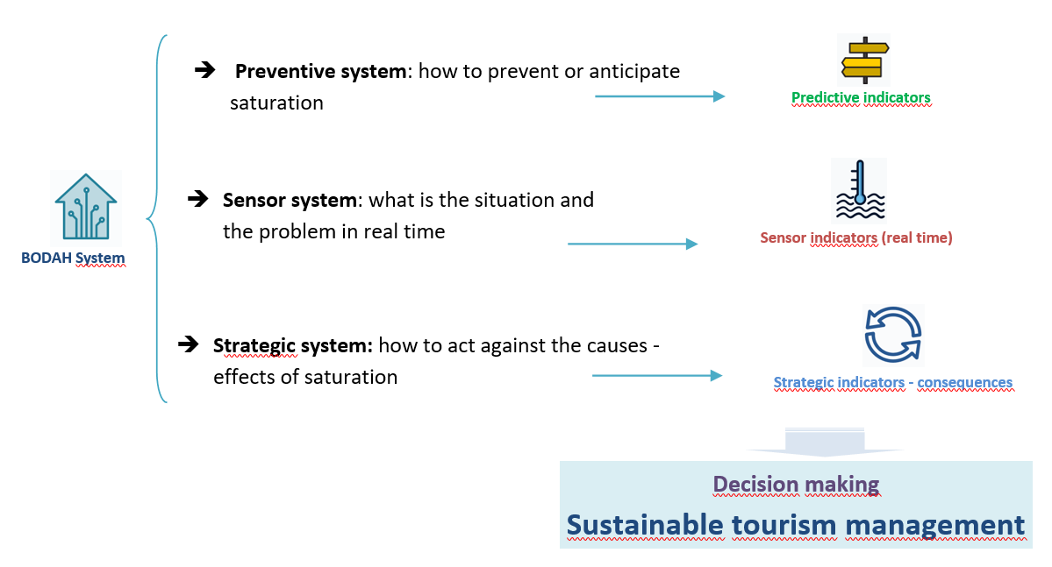
Marco estratégico del sistema
Fuentes de datos

Slide 16
Estructura del sistema
Niveles de interpretación del sistema
Sistema de indicadores: índices jerarquizados y organizados por relevancia de las variables
Escala básica de comportamiento del sistema: niveles óptimos, aceptables, limitados o comprometidos de gestión sostenible
Niveles de uso del sistema: Sistema aplicado para realizar predicciones o tomar decisiones conforme a su desempeño en tiempo real
Escala de validez del sistema: grado de fiabilidad que mantiene el sistema en su aplicación (alta, limitada o con deficiencias muy relevantes)

Slide 17
Estructura del sistema
Esquema de niveles

Slide 18
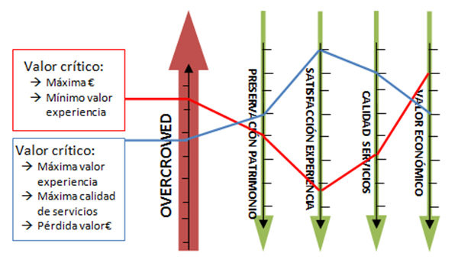
Estructura del sistema
Indicadores y KPIs

Slide 19
Resultados del sistema
Lista de indicadores

Slide 20
Resultados del sistema
Validación del sistema

Slide 21
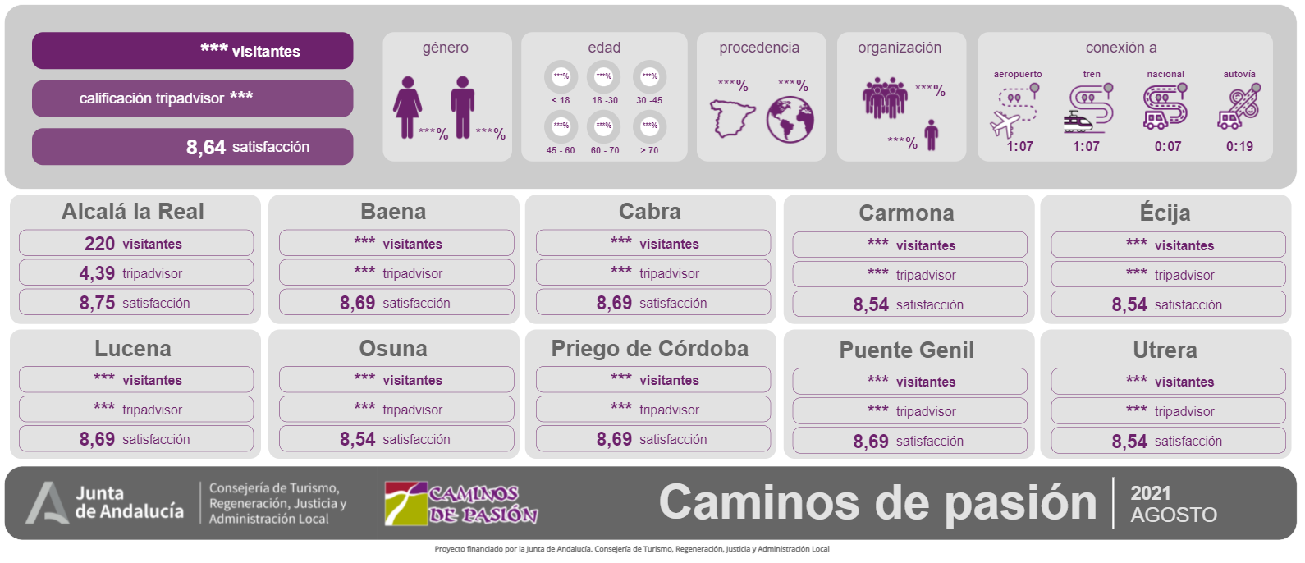
Un sistema de indicadores…

Slide 22
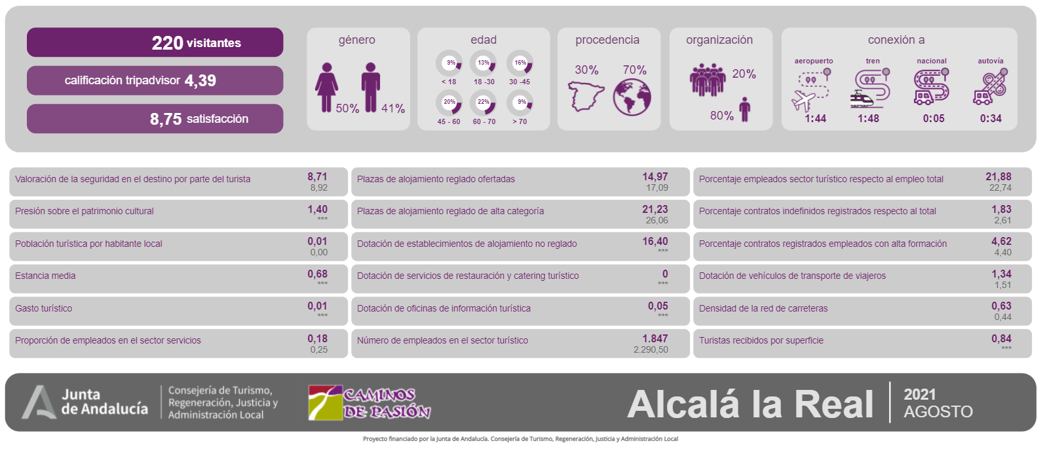
…con impacto

